Slide 1

Мастер-класс «Социальное партнерство ДОО и семьи»
Сергеева Оксана Александровна-
воспитатель МАУ ДОО
детского сада № 9
комбинированного вида

Slide 2

Проблема вовлечения родителей в единое пространство детского развития в ДОО решается в трех направлениях:
1. Работа с коллективом ДОО по организации взаимодействия с семьей, ознакомление педагогов с системой новых форм работы с родителями.
2. Повышение педагогической культуры родителей.
3. Вовлечение родителей в деятельность ДОО, совместная работа по обмену опытом.

Slide 3
Основные задачи работы:
-установить партнерские отношения с семьей каждого воспитанника;
-объединить усилия для развития и воспитания детей;
- создать атмосферу взаимопонимания, общности интересов, эмоциональной взаимоподдержки;
-активизировать и обогащать воспитательные умения родителей;
-поддерживать их уверенность в собственных педагогических возможностях.

Slide 4
Традиционные формы работы с семьей:
1. Педагогическое просвещение родителей: беседы, консультации.
2. Общие и групповые собрания.
3. Наглядная пропаганда: родительские уголки, стенды.

Slide 5
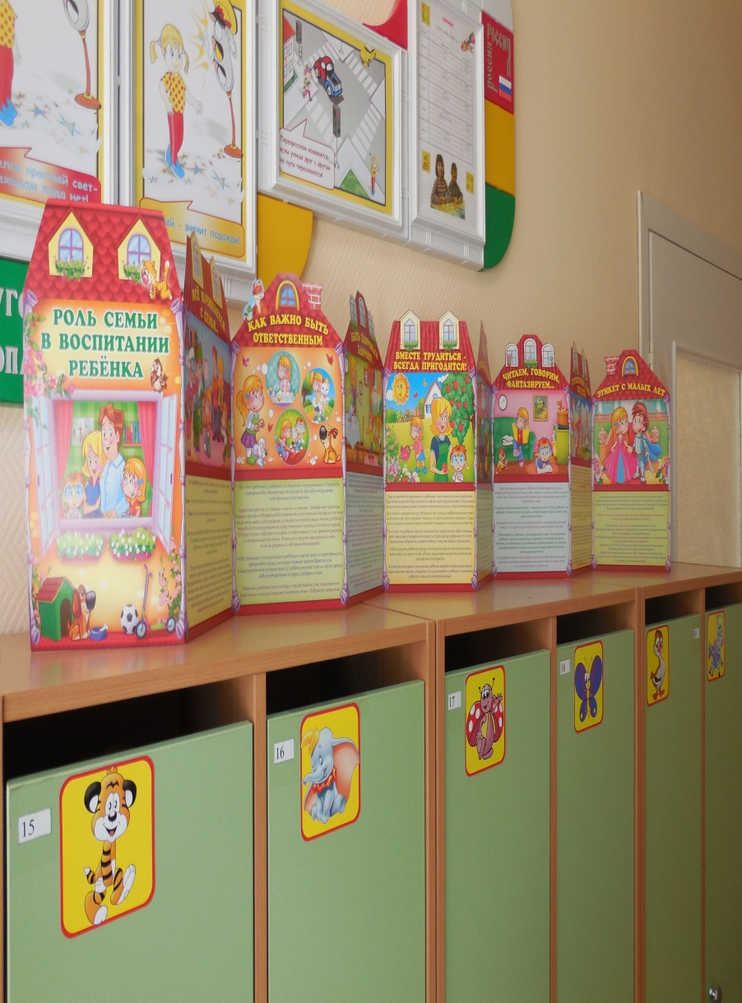
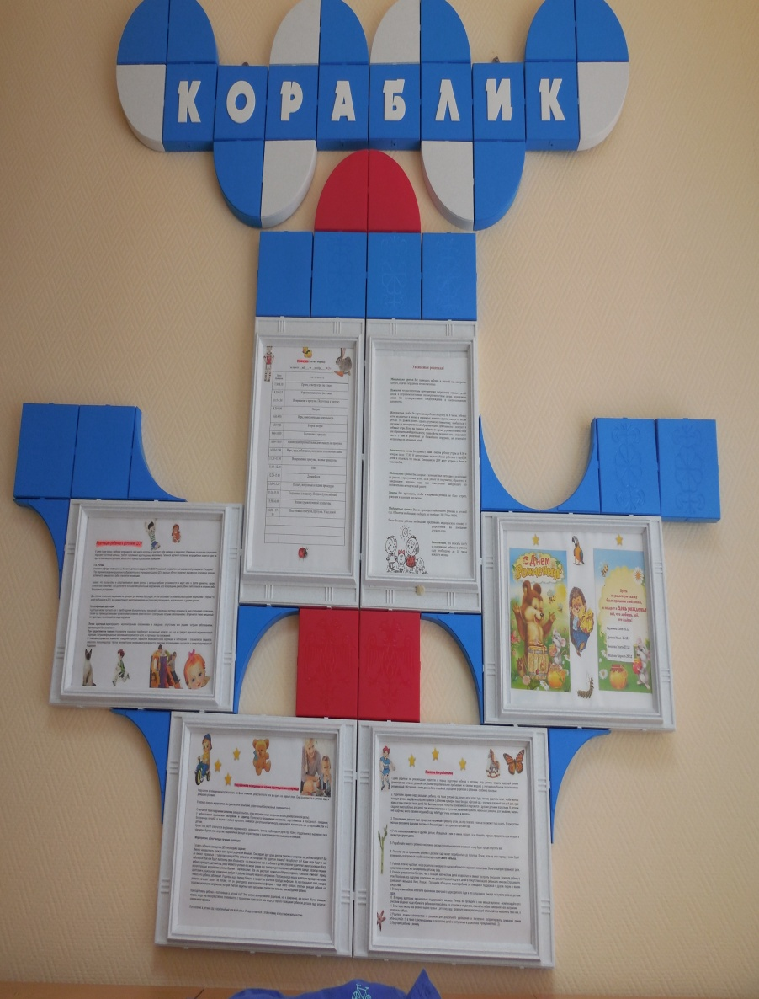
Папки-передвижки Стенды

Slide 6
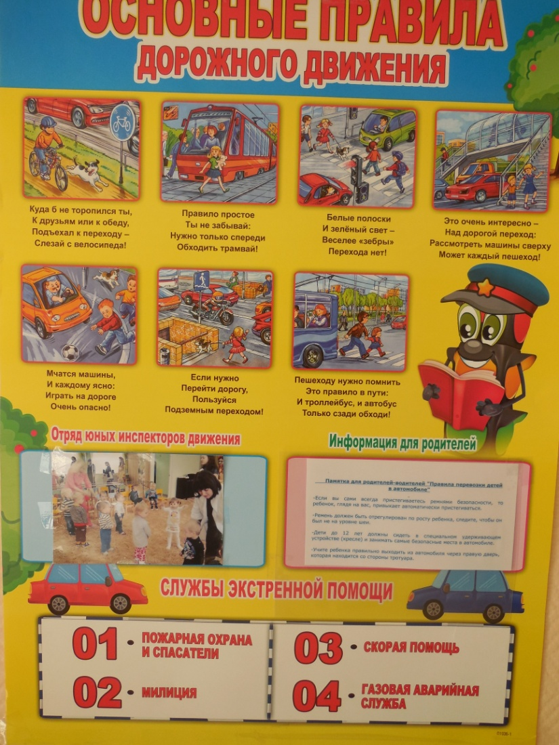
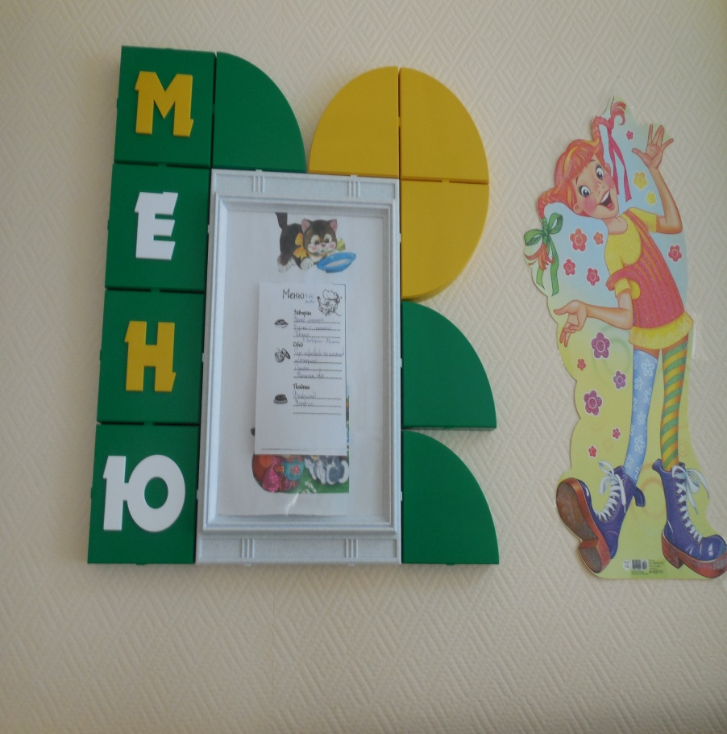
Меню Плакаты

Slide 7
Основные принципы и функции при организации работы ДОО с семьей.
Принципы:
Функции:
открытость детского сада для семьи ;
сотрудничество педагогов и родителей в воспитании детей;
создание активной развивающей среды, активных форм общения детей и взрослых, обеспечивающих единые подходы к развитию ребенка в семье и в ДОО;
диагностика общих и частных проблем в воспитании и развитии ребенка.
ознакомление родителей с содержанием и методикой учебно - воспитательного процесса, организуемого в ДОО;
психолого-педагогическое просвещение родителей.
вовлечение родителей в совместную с детьми деятельность;
помощь отдельным семьям в воспитании детей;
взаимодействие родителей с общественными организациями.

Slide 8
Новые формы взаимодействия с семьей:
"Круглый стол" по любой теме;
тематические выставки; совместное создание мини-музеев (куклотерапия);
соцобследование, диагностика, тесты, опрос на любые темы;
консультации специалистов;
устный журнал для родителей, с разными темами на каждой странице;
семейные спортивные встречи;
почта доверия, телефон доверия;
семейные проекты "Наша родословная";
открытые занятия для просмотра родителей;
интеллектуальные ринги детей и родителей;
контрольные для родителей;
интервью с родителями и детьми на определенные темы;
родительская гостиная;
конкурс семейных талантов;
портфолио семейного успеха;
аукцион секретов воспитания;
мультимедиа презентации как одна из инновационных форм работы с родителями в ДОО.

Slide 9

http://raduga9.org.ru

Slide 10
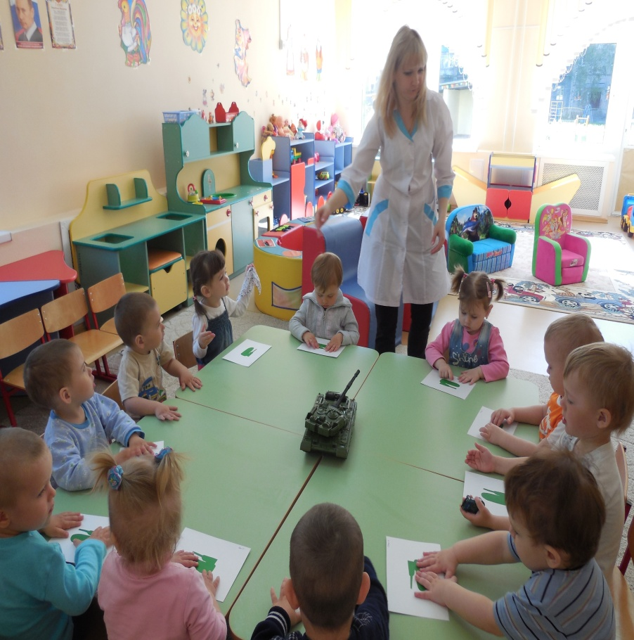
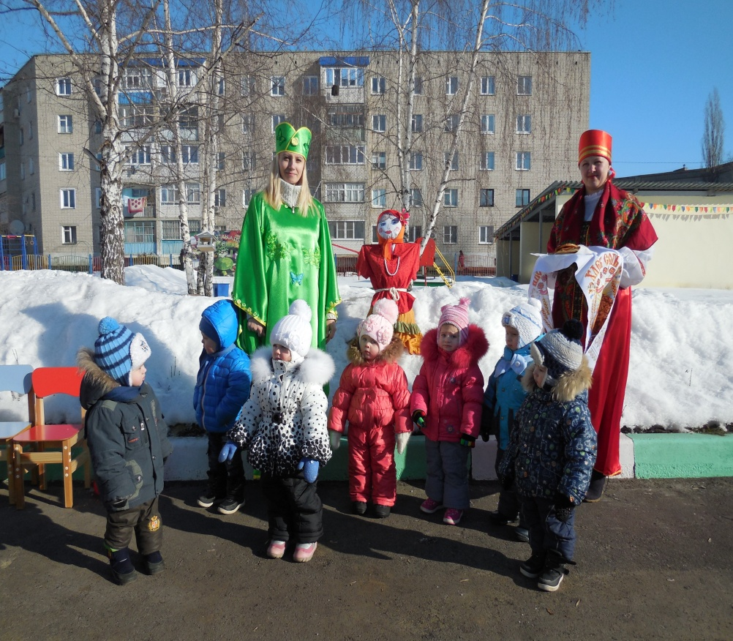
Мультимедиа презентации Открытые занятия

Slide 11
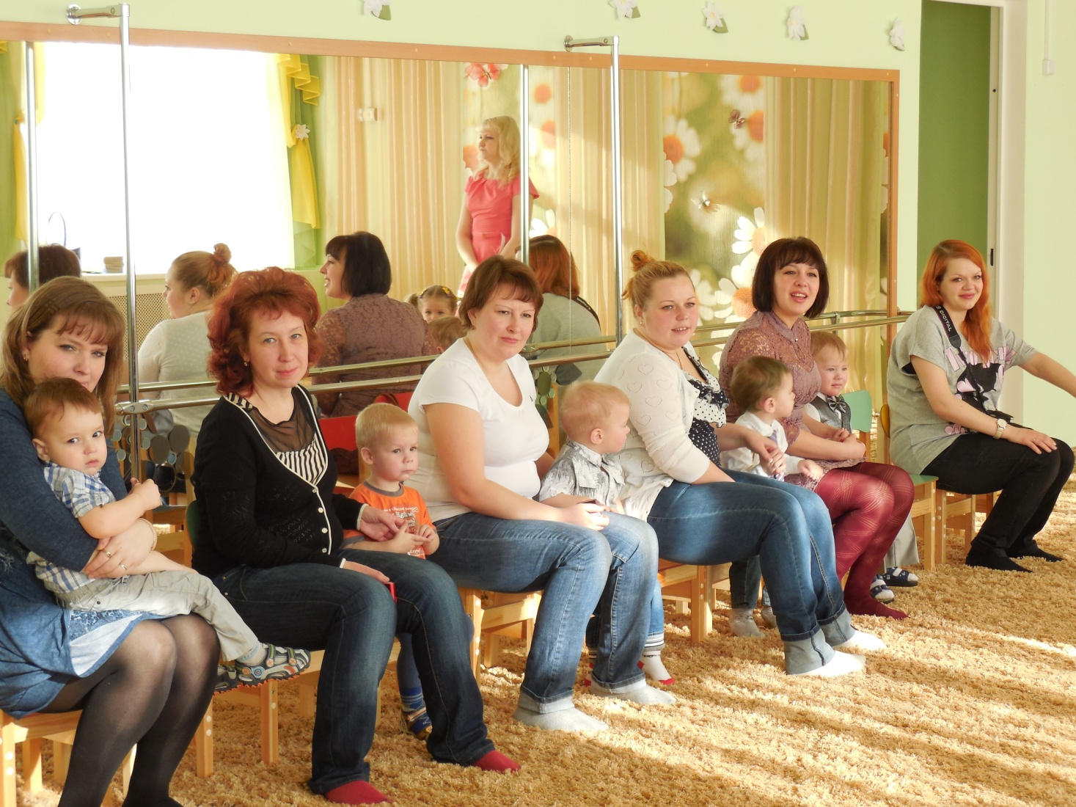
Семейные спортивные встречи

Slide 12
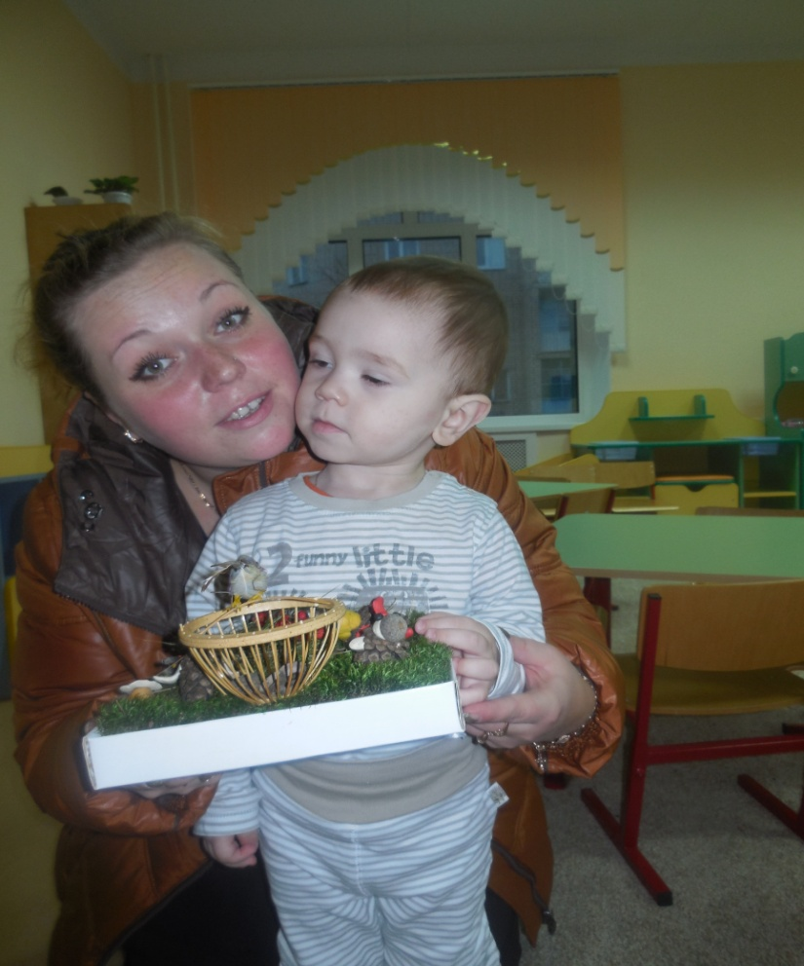
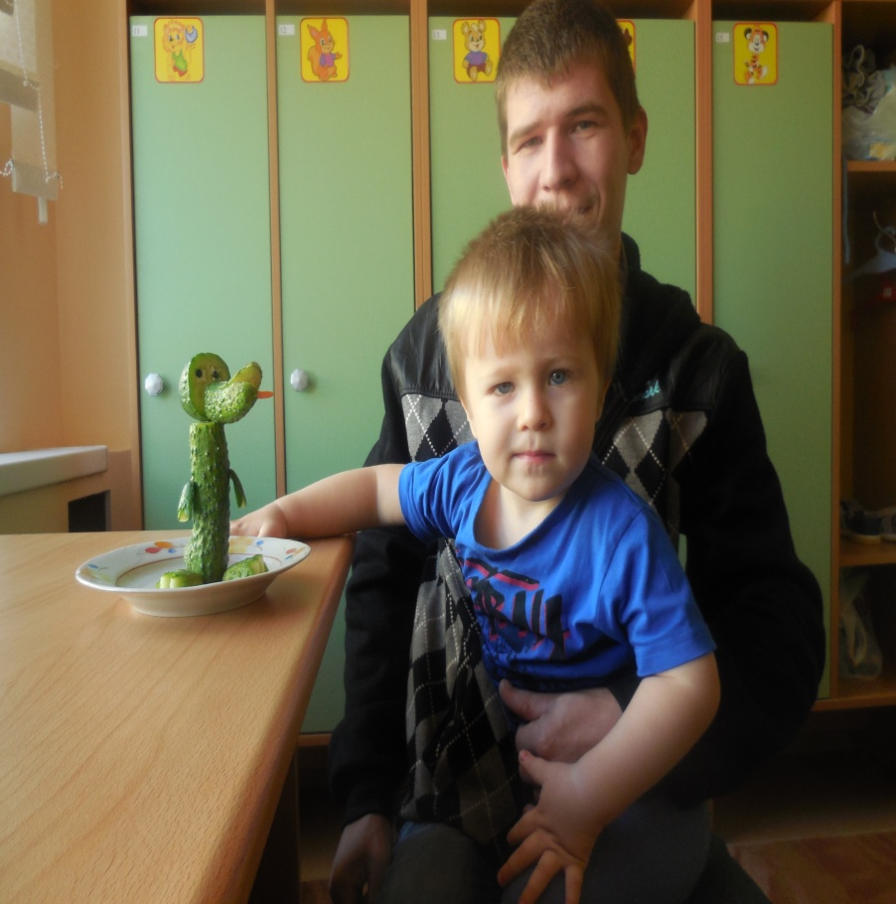
Тематические выставки

Slide 13
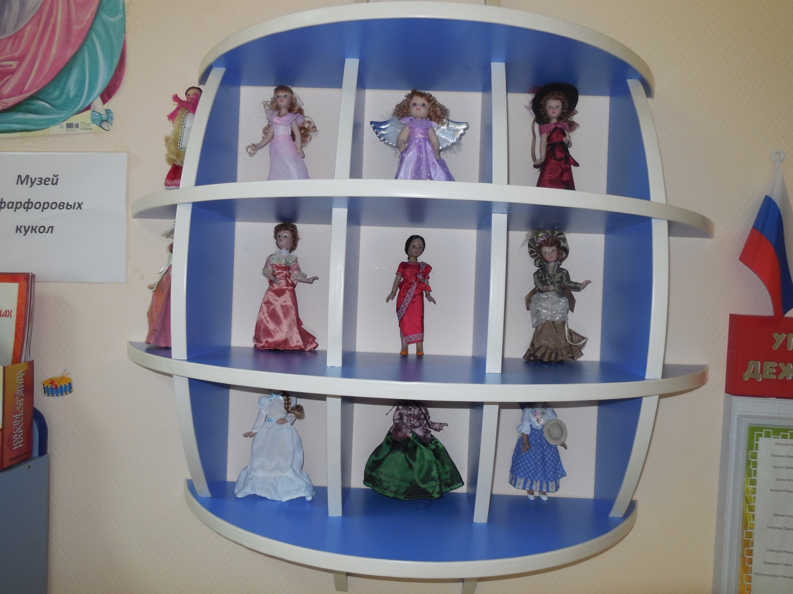
Мини-музей кукол

Slide 14
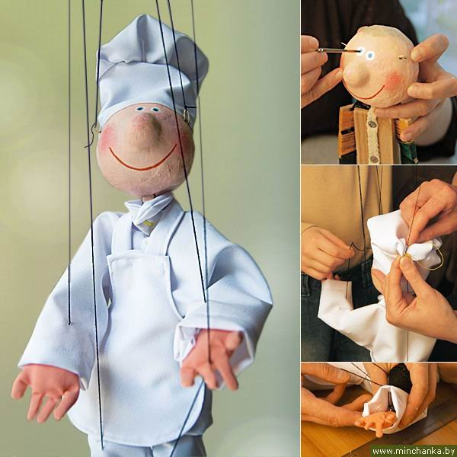
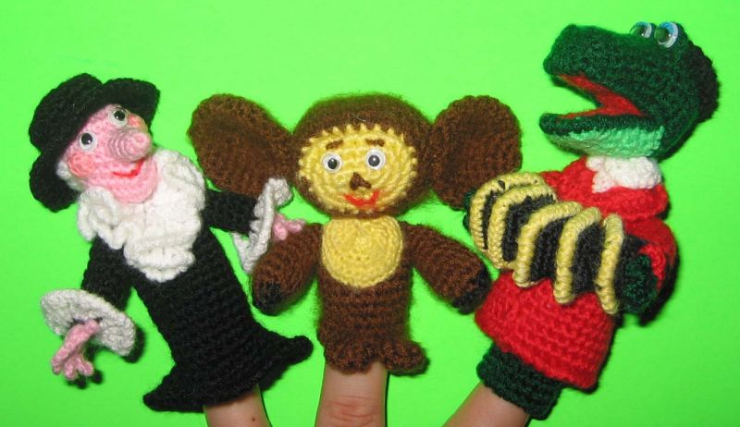
Куклотерапия- это частный раздел арт-терапии (терапии искусством), где кукла является промежуточным объектом взаимодействия ребенка и взрослого.
Кукла-марионетка
Пальчиковые куклы

Slide 15

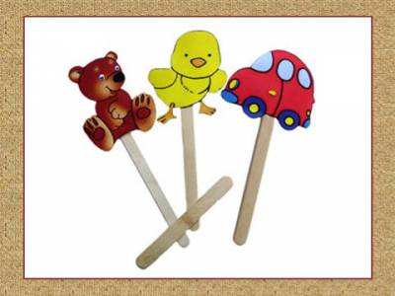
Куклы
Теневые
Плоскостные

Slide 16
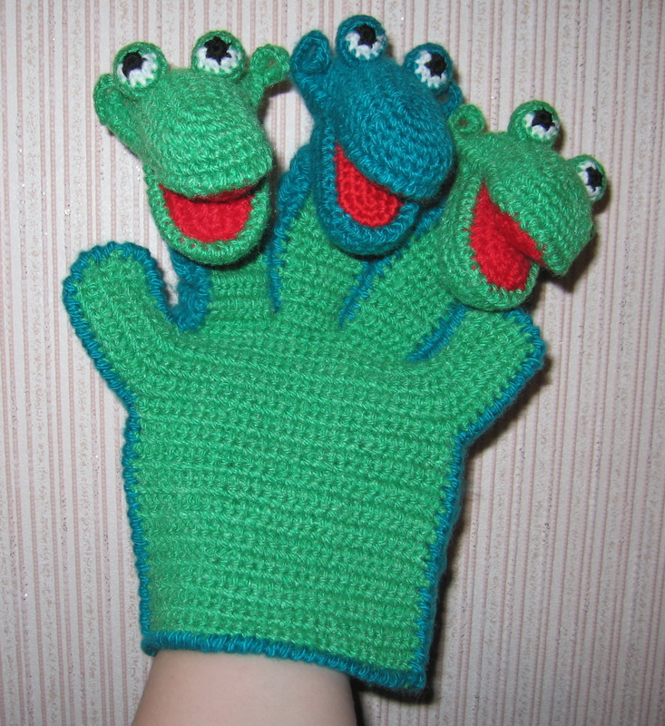
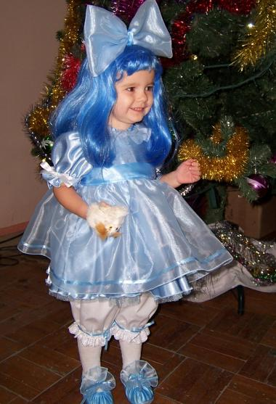
Перчаточные Куклы-костюмы

Slide 17
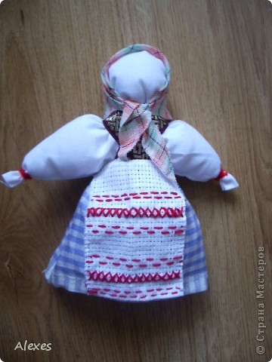
Кукла- «закрутка»

Slide 18
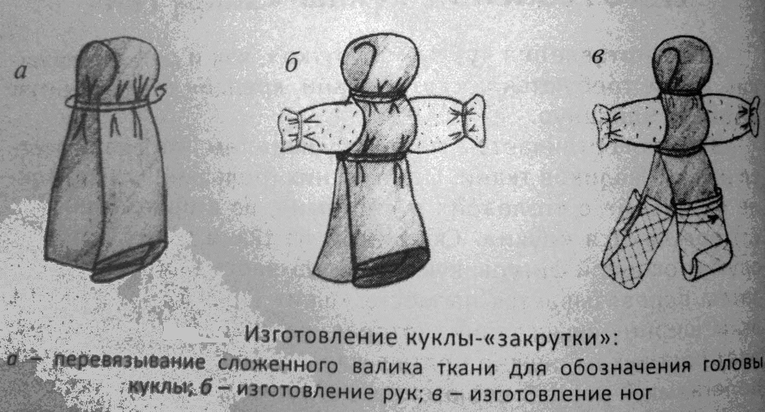
Изготовление куклы – «закрутки»

Slide 19
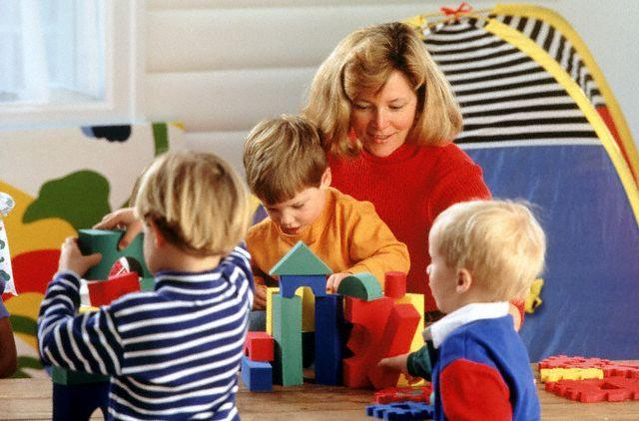
Напоследок хотелось бы озвучить афоризм Макаренко Антона Семеновича: «Воспитывая детей, нынешние родители воспитывают будущую историю нашей страны, а значит – и историю мира, и у нас прекрасная, хоть и тяжёлая, миссия помочь им в этом!»

Slide 20
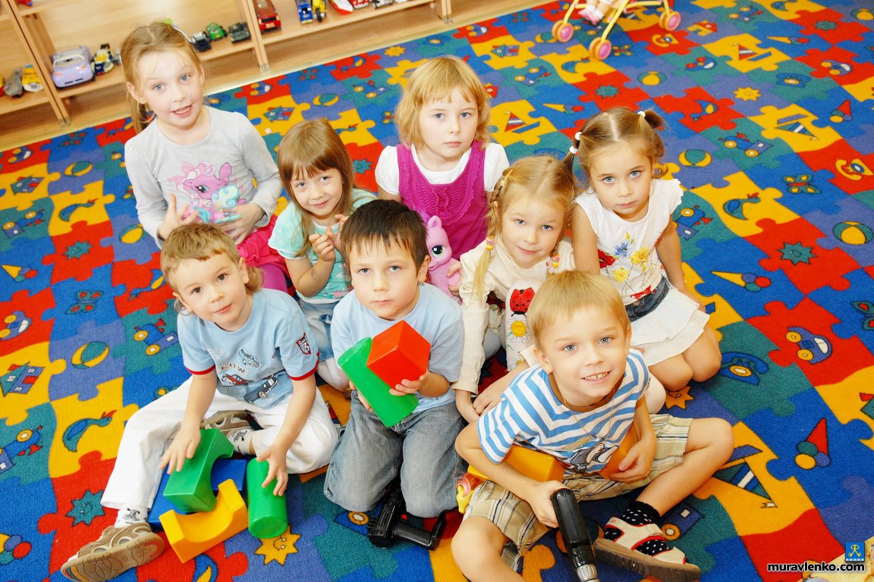
Спасибо за внимание!

Slide 21

Используемая литература:
1. Зверева О.Л. Семейная педагогика и домашнее воспитание детей раннего и дошкольного возраста: учеб. пособие / А.Н. Ганичева, Т.В. Кротова. – М.: ТЦ Сфера, 2011.
2. Зверева О.Л. Развитие содержания и форм педагогического просвещения родителей дошкольников. Монография. – М., НИИ школьных технологий, 2011.
3. Богомолова, З.А. Формирование партнерских отношений педагогов и родителей в условиях сотрудничества в ДОУ // Дошкольная педагогика. - 2010. - № 2
4. Свирская Л. «Работа с семьей: необязательные инструкции: методическое пособие для работников ДОУ».М.: Линка – Пресс, 2007 г
5. Журнал «Дошкольное воспитание» № 5 (2006 г.) Пастухова И. Семейный клуб в детском саду с.31.
6. Журнал «Управление ДОУ» № 4 (2006) Родители и ДОУ /тема номера/
7. Журнал «Управление ДОУ» № 5 (2006) Лукина Л.И. Работа с родителями в дошкольном образовательном учреждении с.40.
8. http://nsportal.ru
9. http://moi-mummi.ru
10. http://doshvozrast.ru
11. http://www.justlady.ru
12.http://www.gdou49.ru/roditelyam

